Slide 2
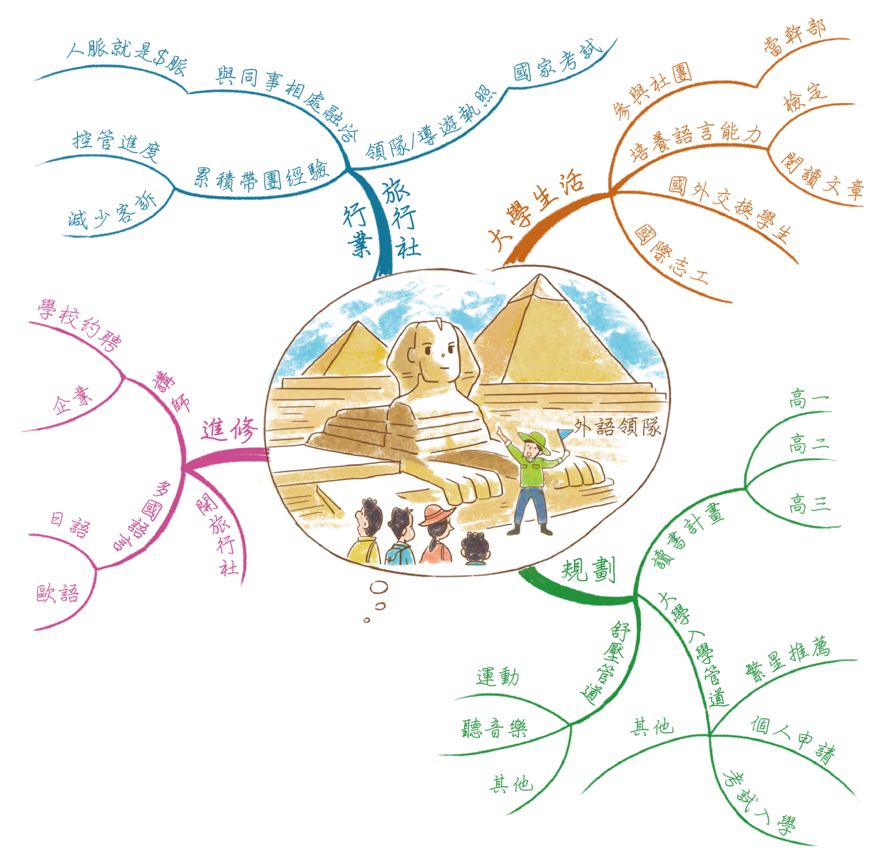
P12

Slide 3
一名研究大腦的醫師狄帕克‧喬布拉曾說，想要追尋永恆的幸福，有幾件事情是我們應該要做的：
做自己喜歡的事情，包含自己喜歡的工作。
設定值得努力的、必須花上好幾年才能達到的長期目標。
規劃未來，甩開焦慮、恐懼和擔心。
P13

Slide 4
有哪位人物在追尋夢想的過程中曾經讓你深受感動？感動你的元素是哪些（如特質、機會、面對挑戰的態度等）？
請在框裡寫下或畫下。
P13

Slide 5
方小飛從高一開始就對生物、化學相關知識相當有興趣，經常上網蒐集相關資料，包含自己可以選擇哪些科系、未來有哪些工作與此知識相關。另一方面，家人也鼓勵小飛可以考慮出國念書，於是便開始研究哪些國家的大學提供這樣的學習機會，甚至考慮在國外就業。
P13

Slide 6
升上高二後，小飛選擇念第三類組，並且下定決心一邊學習學校課業，一邊準備英國的語言檢定與入學考試，最後在高三那年通過語言的檢定及參與多所國外大學的面試，順利前往英國留學。
P13

Slide 7
李小美一直對自己想要選擇的方向感到茫然，像是選組，一開始選了三類組，過半個學期發現自己的能力不足以應付三類組的課業，便又轉到二類組，再過半個學期又覺得無法適應，只好再申請轉到一類組，過程中也不停地抱怨教師的教學方式，加上一直找不到適合的讀書方法，
P13

Slide 8
也不清楚自己想要就讀的校系，只想要選擇一個輕鬆又能夠不勞而獲的校系。學測時，考得不理想，只好全力衝刺大學指考。放榜時，發現自己錄取三類組的校系，因而打算重考。
P13

Slide 9
升學之路其實是生涯規劃中的一環，選擇一個適合自己的科系，不能只看科系的學習，還必須考慮未來的出路以及自己是否有興趣。本章將協助同學設定一份適合自己的夢想計畫書，幫助你找到最適切的生涯目標。
P13

Slide 10
生命中的許多事都是選擇而來，而結果不見得盡如己意，就像前面方小飛和李小美選擇科系和組別的故事。那麼，可以用什麼方法來幫助我們選擇一個適合自己的校系？
P14

Slide 11
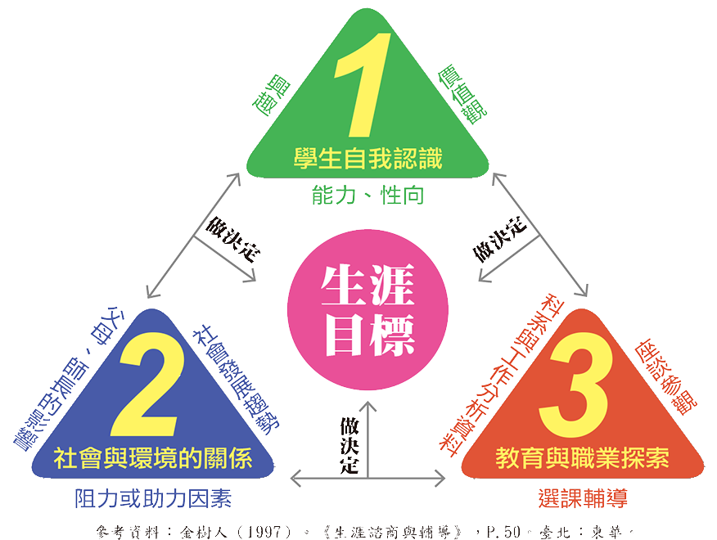
透過高一曾學過的生涯金三角概念，從自身的需要，作為探索目標的起點，再蒐集必備生涯資訊。
P14

Slide 12
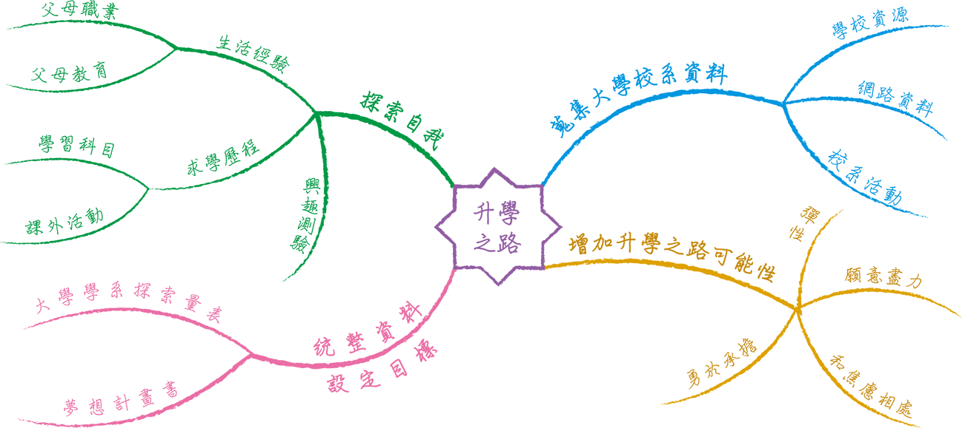
接著，延伸生涯金三角的概念，選擇適合自己的目標與升學管道，這過程常需反覆檢視及修正，經常考驗你的意志力。
P14

Slide 13
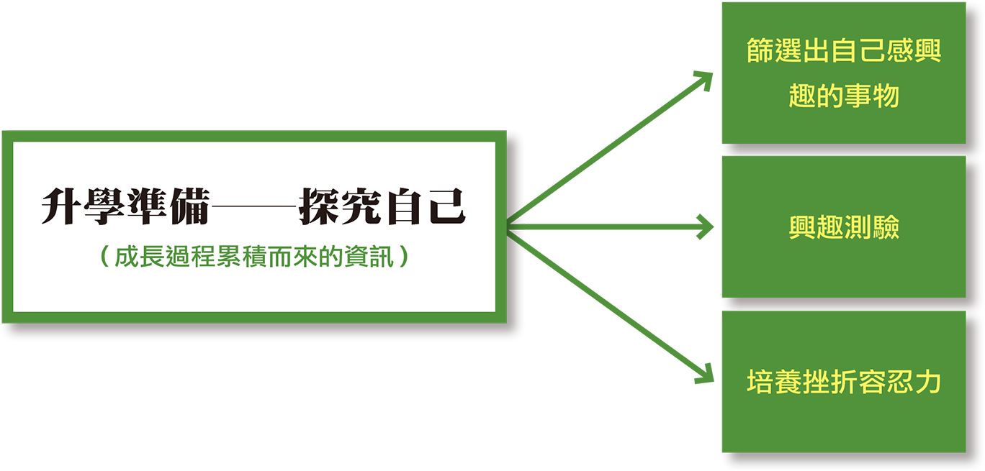
P15

Slide 14
從小到大的生活經驗
生活經驗是自身探索歷程中最重要的經驗，例如：若家人從事醫生、牙醫或者金融貿易、法律，可直接從中認識這些職業及觀察家人的生活型態。另外，透過課外書籍、活動的探索過程，也能了解自己的個性、興趣，而興趣最明顯的指標在於，
P15

Slide 15
從小到大的生活經驗
有無高度的熱情，甚至可以為此興趣廢寢忘食，且在這個過程中，個人是否感覺到快樂、愉悅的情緒，當碰到挫折時，能否激發強烈的意志力加以克服，有著想要做得更好的意念產生，從中也能夠獲得成就感；這些正向的感受累積愈多，這件事情可能就成為個人的興趣。
P15

Slide 16
從小到大的生活經驗
興趣可以很多樣化，但也有可能會受家人期待、社會趨勢影響等緣故，重複檢視、調整後，再進一步篩選出自己想從事的工作。
求學歷程
求學歷程中，接觸的科目不僅愈來愈多，課業的內容更是加深加廣。
P15

Slide 17
求學歷程
除了透過這些科目逐漸深化的學習外，也可在評量與閱讀的過程中，評估自己是否有能力勝任某些科目的學習，或是哪些科目又讓人產生學習動機；有些科目的學習，可以愈挫愈勇，興趣也會隨之提高，
P15

Slide 18
求學歷程
反之，某些科目的學習，若是一直挫敗，最後導致放棄，就更別說會提起興趣。
求學歷程中，除了探索自己學習的能力外， 也在學習一種重要的態度：當碰到挫折跟考驗時，該如何面對？
P15

Slide 19
求學歷程
興趣像戀人一般，讓 人欣賞、愉快，但面 臨困難時，你是選擇 逃避或面對呢？
P15

Slide 20
興趣測驗-找出生命的Calling
高中階段常會實施一些測驗，如大考中心興趣測驗，協助同學進一步了解自己的能力與興趣。大考中心興趣測驗的題目通常與生活經驗有關，且答題的程度只需回應喜歡與否即可。
P16

Slide 21
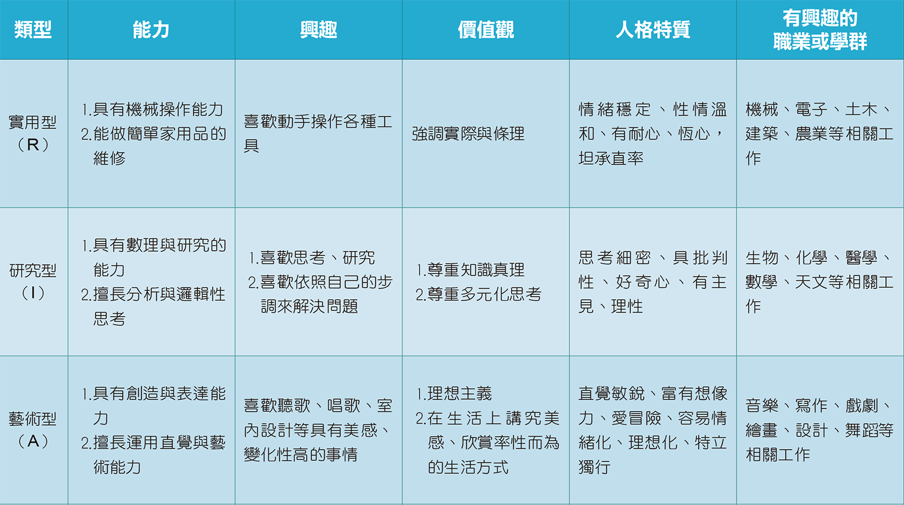
此份興趣測驗是由學者何倫提出，他將興趣與相關領域分成六個類型，並以前三高分的類型組成興趣代碼，藉此與大學的學群做連結。
P16

Slide 22
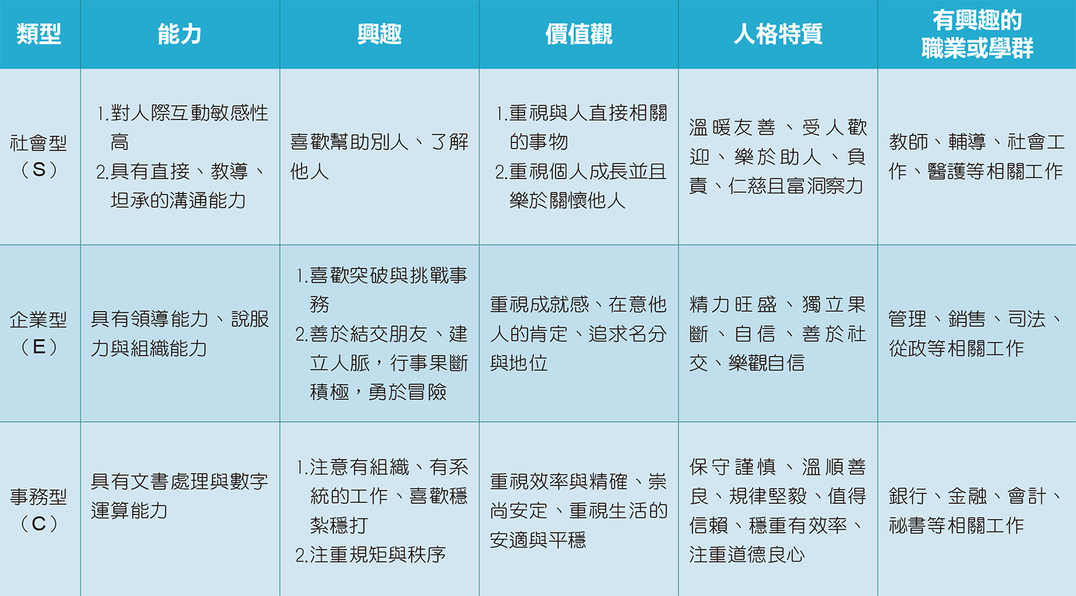
P16

Slide 23
透過上表可以發現不同類型的人，其人格特質、興趣能力皆不相同，例如：
藝術型（A）的人 : 崇尚自由的工作環境，重視美感事物，喜歡藝術設計相關領域工作
實用型（R）的人 : 較為務實，個性坦率正直，務實並且熱愛動手操作，假如讓他們一起爬山，
P17

Slide 24
藝術型的人可能會沿路想要欣賞花花草草，感受陽光、新鮮空氣，而實用型的人，可能認為爬山的目的在運動，將目標放在登頂等，不見得會留意周圍的環境。
閱讀這份測驗時也要特別留意，即使測驗結果偏屬某類型的人群，但也不完全代表只能從事此領域的工作或排斥其他領域的工作，
P17

Slide 25
例如：你是一個企業型的人，若擔任工程師一職，被放在實用型的工作環境，除了研發能力之外，也很適合擔任公司的主管，統整眾人的意見，甚至負責各部門的意見溝通。
因此，同學不要被測驗結果給限制住，反而應該是要做深切的思考─自己在不同的領域當中能帶來哪些突破。
P17

Slide 26
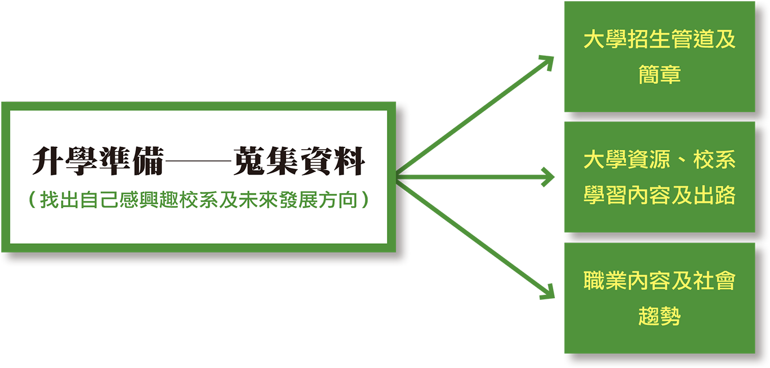
大學多元入學管道與簡章將在本書第二站詳細說明，以下僅介紹如何在高中階段更加認識校系的學習內容與未來出路。
P17

Slide 27
熱情的校友與老師是最直接的 資訊來源
學校常會提供一些有關大學校系的資料，不管是文宣資料或者大學博覽會、校系座談甚至職涯講座，都是讓同學們可以了解大學校系的重要管道之一。
P17

Slide 28
熱情的校友與老師是最直接的 資訊來源
而這些資訊或者資料通常是由輔導室所提供，同學們不僅可以透過這些講座或閱讀資料得到所需的資訊，也可以直接向師長或學長姐們請教或交流，像是大學生活經驗的分享或對校系的研究，更能深入了解校系。
P17

Slide 29
豐富的網路資料有助了解校系特色與職業發展
目前一般大學較少提供紙本資料簡介到各高中。
但大學端都有成立自己的官網， 可以查詢資料，唯一缺點是，缺少與該校系的教授或學生做面對面的溝通互動平臺。
P18

Slide 30
豐富的網路資料有助了解校系特色與職業發展
坊間不少企業開始架設一些與大學資訊相關的網站平臺，甚至讓同學提出疑問，由相關科系的學長姐們來回應。
透過這些網站平臺，我們也與其他科系的人有所連結，獲取較為深入的校系資料並不困難。
P18

Slide 31
以下介紹幾個重要的網站，供同學們升學資訊使用。
P18

Slide 32
以下介紹幾個重要的網站，供同學們升學資訊使用。
P18

Slide 33
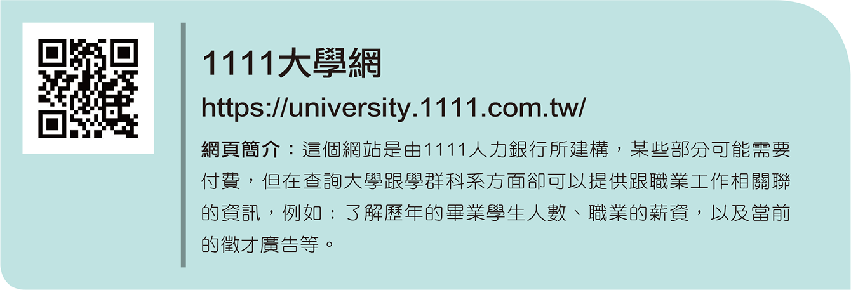
以下介紹幾個重要的網站，供同學們升學資訊使用。
P18

Slide 34
親自參與校系活動有助擴展眼界
大學營隊
最常見的認識大學校系相關的活動之一，透過參加營隊，進一步確認自己是否對該校系有興趣，有助於打破對校系的迷思，唯參與營隊想法多數過於主觀，同學仍須多方詢問。
P19

Slide 35
親自參與校系活動有助擴展眼界
大學營隊
另外，營隊的費用通常偏高，如果家庭經濟條件下無力負擔，不妨自行聯絡校友，也不失為一個好方式。現在，也有部分校系舉辦的營隊不需要任何費用，歡迎各界學生參加，
P19

Slide 36
親自參與校系活動有助擴展眼界
大學營隊
例如：清華大學材料系的「未來材子領袖營」，在營隊中你也有機會參觀系上的實驗室，同學們可多加留意這些訊息。
P19

Slide 37
親自參與校系活動有助擴展眼界
大學校系博覽會
像是清華大學的紫荊花季、臺灣大學的杜鵑花節、政治大學的包種茶節及暑假的全國大專院校博覽會，同學可與系上學生面對面討論關於校系課程、未來發展等問題。
P19

Slide 38
親自參與校系活動有助擴展眼界
校系宣導與升學講座
由於目前少子化的問題，影響大學招生，使得許多大學校系積極到高中招生，同學們要好好把握與大學教授直接面對面座談的機會。
P19

Slide 39
親自參與校系活動有助擴展眼界
校系宣導與升學講座
此外，學校也常會提供有關甄選入學的說明會、備審資料製作的講座甚至是模擬面試，提供同學們在生涯規劃方面更完整的訊息。
P19

Slide 40
當了解自己的興趣、價值觀並且蒐集外在世界的校系訊息後，下一步即是進行一系列檢核與設定目標的過程。
P19

Slide 41
透過大學學系探索量表，可檢視自己設定的目標校系是否適合自己。
「大學學系探索量表」，主要是將30知識領域與大學學類進行適配程度的測驗，協助同學們評估自己對未來想要就讀的校系是否與實際的學習有所落差。
P19

Slide 42
自2016年起，新版大學學系探索量表改成線上查詢測驗結果，同學們可以利用該網站查詢到有關校系與個人內心期待交叉比對的資訊。 （詳細的步驟請參考學習單：我愛我的理想科系）
P19

Slide 43
若將個人對校系或學群的喜好與學群的相關係數做交叉分析，大致上可以分成以下四種類型：
P20

Slide 44
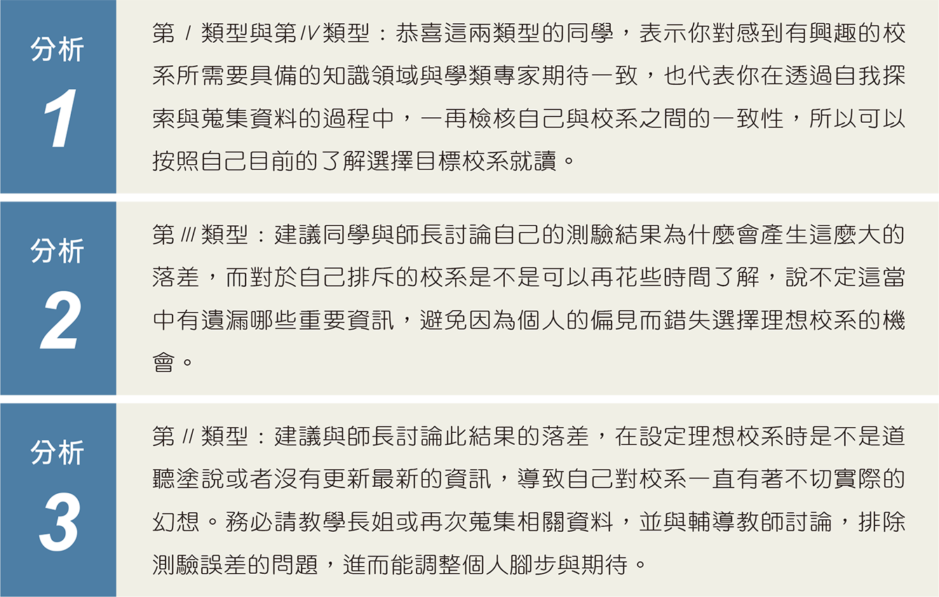
P20

Slide 45
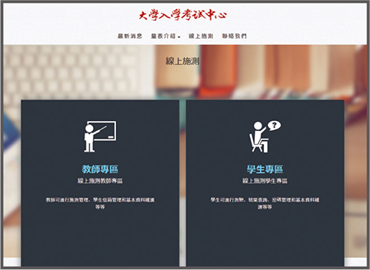
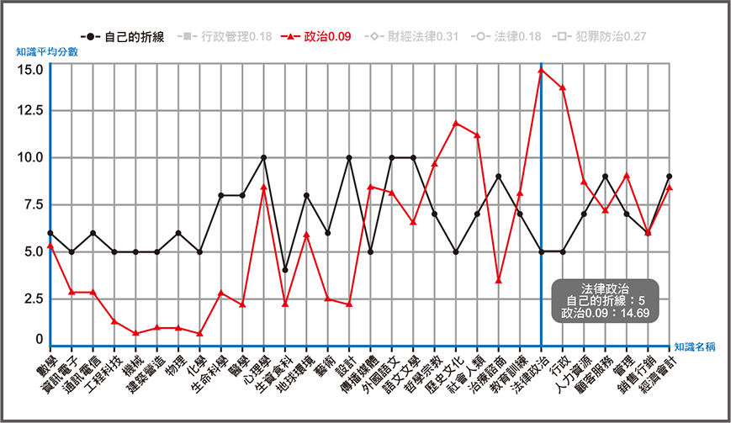
P20

Slide 46
檢核之後，進一步設計屬於自己的夢想計畫書。首先，設定一個「適合自己的目標」，通常這個目標可以是關於自己未來生活模式的期待與探索，也可以是某一個工作或職業等。接著，再規劃「近程、中程和遠程階段目標」。
P21

Slide 47
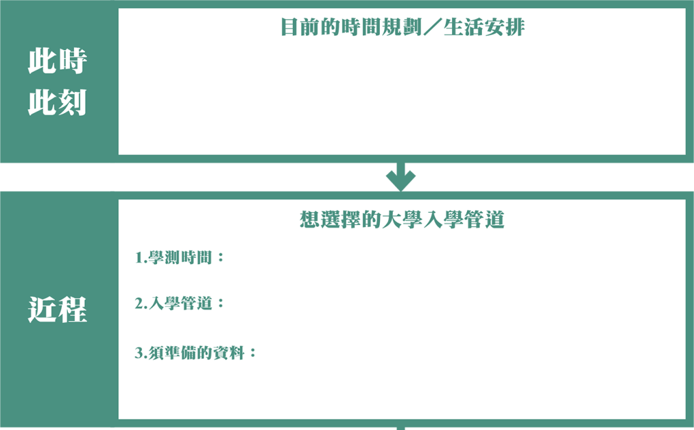
P21

Slide 48
追尋目標的過程中並非靜止不動，反而是在過程裡一直加入許多的資訊或考驗、挑戰，且每一次的更新都有可能帶給人們內心的衝擊，而這些衝擊也可能帶來許多的疑惑， 不停的思考跟調整可能是過程當中必須要做的事情，
P22

Slide 49
當然，也有可能這些加進來的新故事或新資訊讓我們更堅定原先的目標。因此，面對這些不確定性的過程，應該如何因應？
P22

Slide 50
因應 1
生涯態度
生涯之路上你可能會面臨一些問題，以下列出幾點，檢視自己是否具備面對這些生涯不確定的態度。
P22

Slide 51
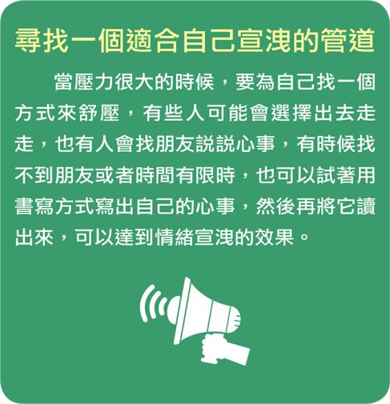
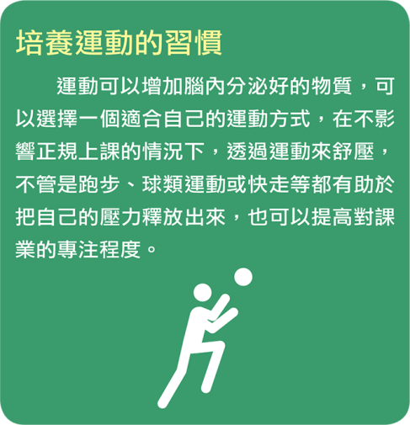
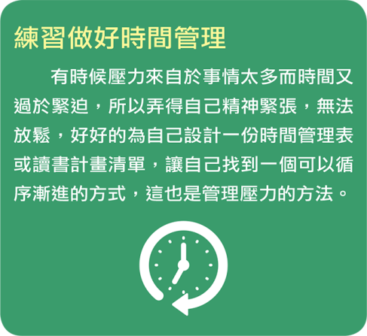
因應 2
做好身心管理
升學之路並非一條簡單的道路，同學必須培養抗壓性及做好身心管理。而如何做好身心管理呢？ 以下提供幾個方式：
P23

Slide 52
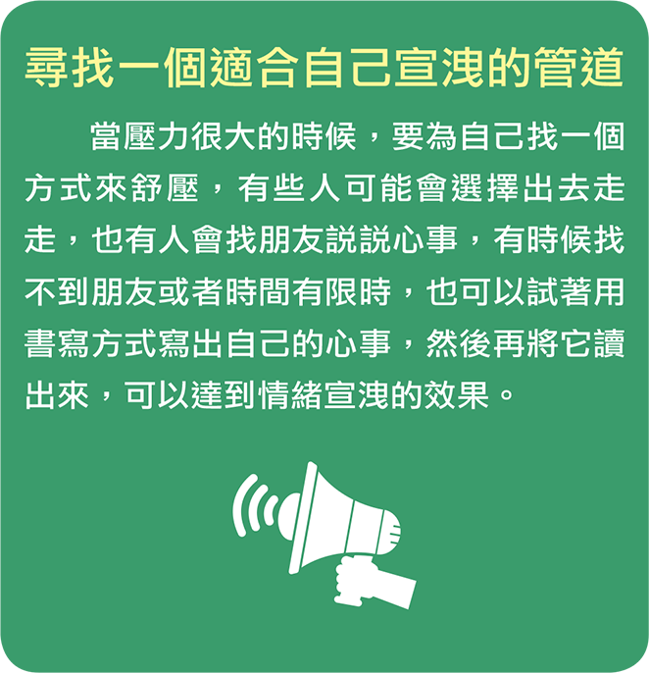
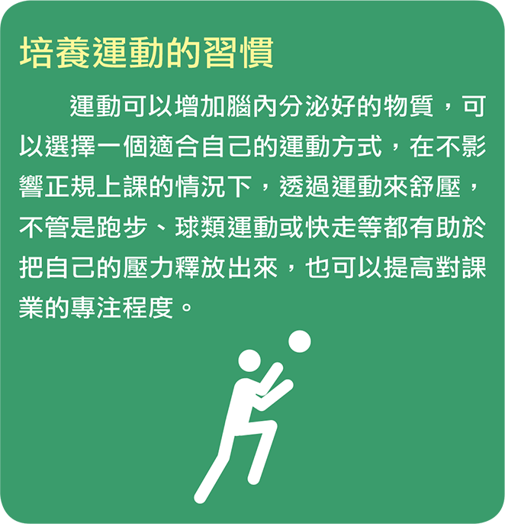
因應 2
做好身心管理
P23

Slide 53
因應 2
做好身心管理
P23

Slide 54
因應 2
做好身心管理
人生中，不論是哪一個階段都可以為自己訂一份夢想計畫書。
明白自己生活的目標， 時時刻刻檢視這個目標的可行性。達到目標的過程中會有許多挑戰進來，培養自己面對挑戰的態度也是一份重要的功課，升學之路並不簡單，但也是實現個人夢想的一條路。
P23

